Slide 1
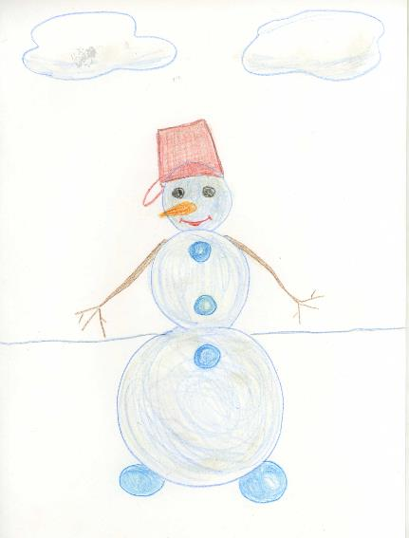
Задание по изобразительному творчеству
«Снеговик»
Муниципальное бюджетное учреждение дополнительного образования
«Центр внешкольной работы»
Для учащихся 1-2 года обучения
по дополнительной общеразвивающей программе «Радость творчества»
Возраст 5-8 лет
Педагог дополнительного образования
Федорова Татьяна Гавриловна
г. Петропавловск-Камчатский
2025 г.

Slide 2
Дорогие ребята!
В нашем учреждении объявлен фестиваль Снеговиков к Новому году.
Для участия в нём вы можете сделать снеговика с родителями.
Предлагаю вам нарисовать эскизы снеговика.

Slide 3
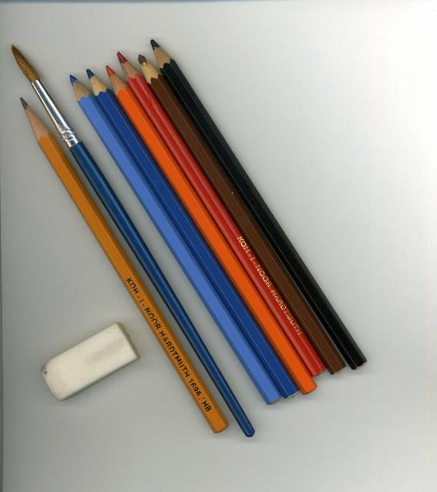
Для работы вам потребуется:
лист А-4;
цветные карандаши;
кисть №8;
ластик;
вода.

Slide 4
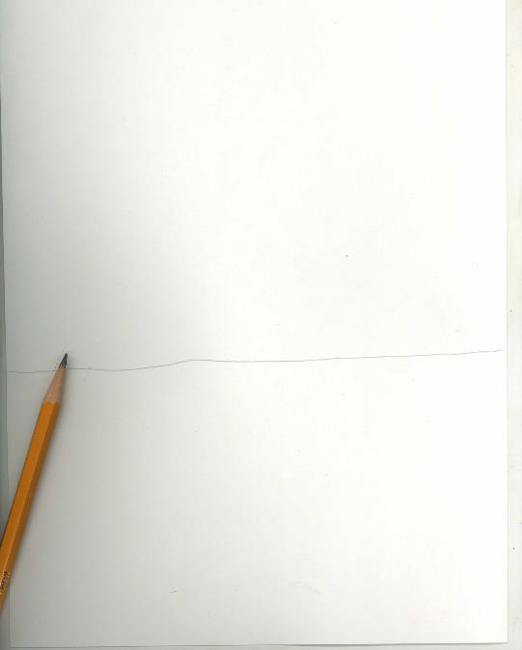
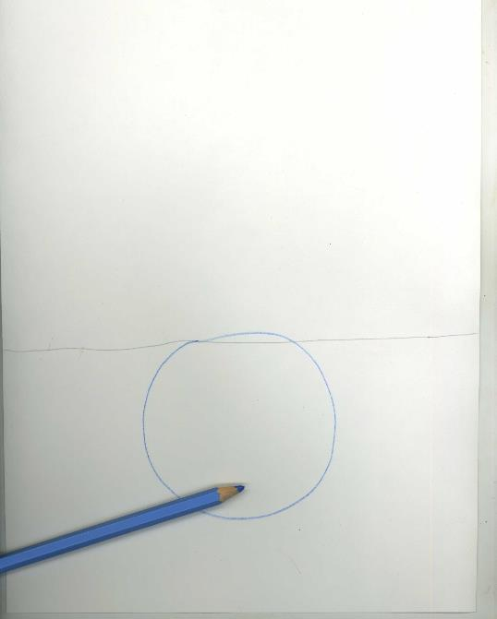
Рисуем снеговика
Проводим линию горизонта.
Рисуем первый круг.

Slide 5
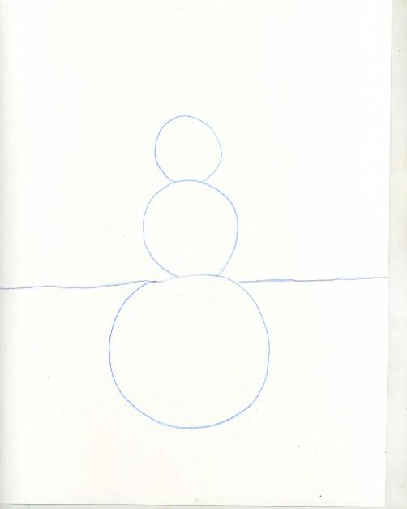
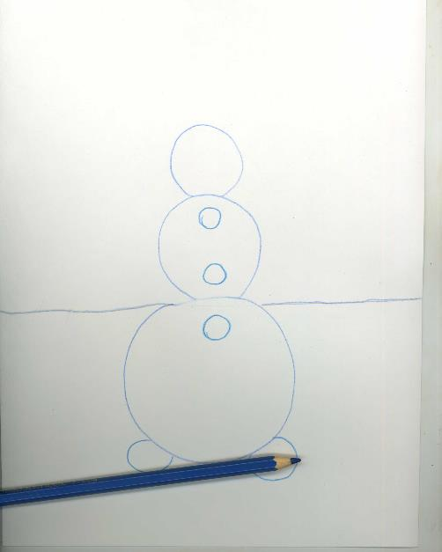
Рисуем снеговика
Рисуем ещё два круга.
Рисуем ножки и пуговицы.

Slide 6
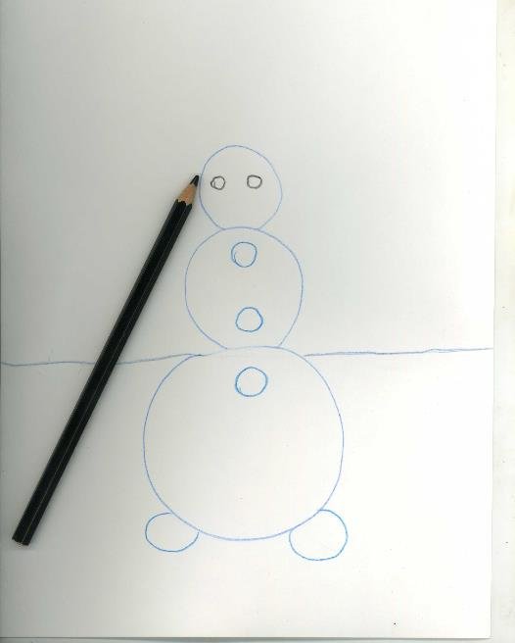
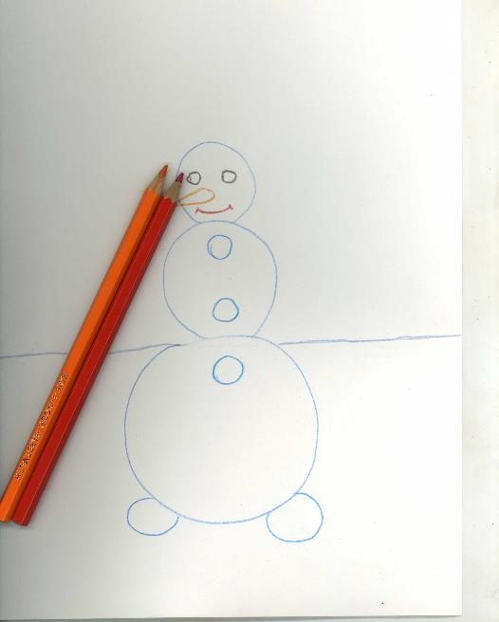
Рисуем снеговика
Рисуем глаза.
Рисуем нос и рот.

Slide 7
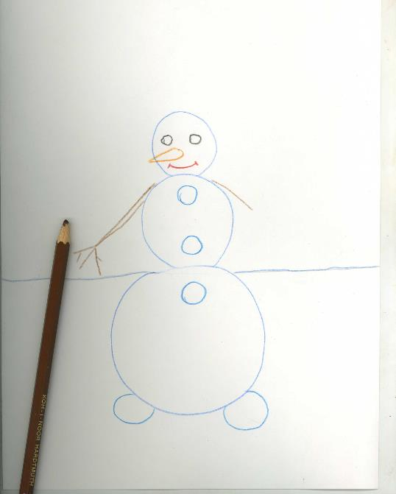
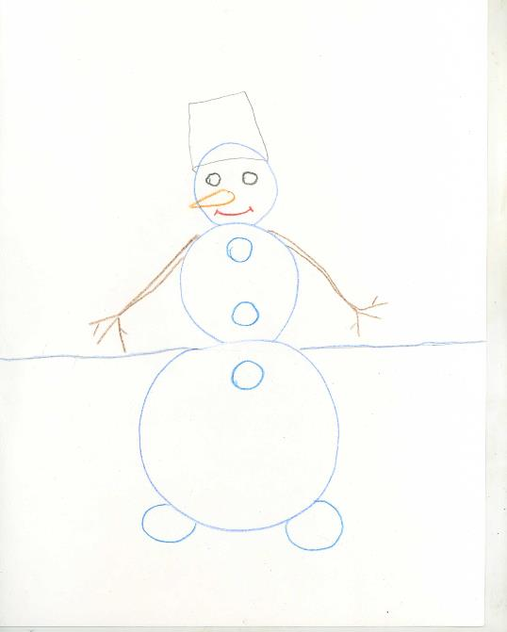
Рисуем снеговика
Рисуем руки-ветки
Рисуем на голове ведро

Slide 8
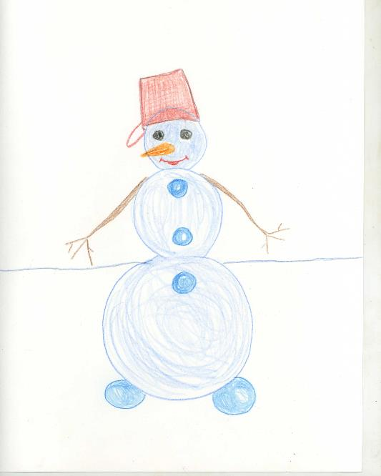
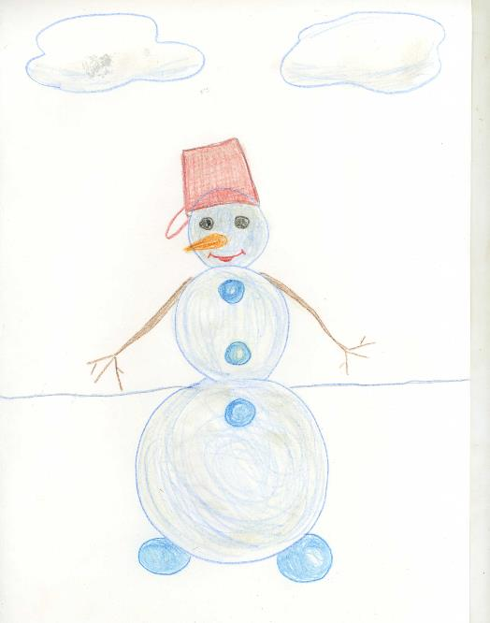
Рисуем снеговика
Закрашиваем все детали.
Добавим тучки.

Slide 9
Задание
Нарисуйте своего снеговика.
Подумайте с родителями, из чего его можно сделать.
Жду ваши эскизы и идеи на нашем занятии!
Желаю творческих успехов!

